Slide 1



Le diplôme d’accès aux études supérieure, une véritable seconde chance
Formation des référents et référentes BRIO
Jeudi 22 janvier 2026

Slide 2
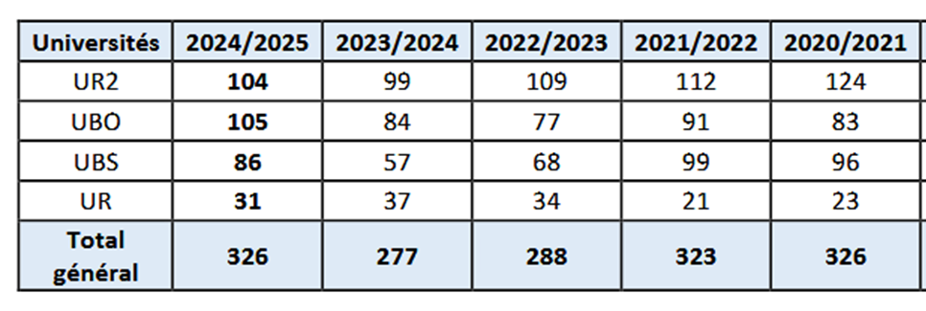



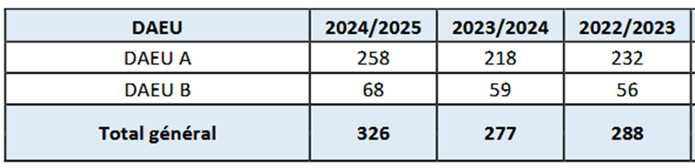

Les chiffres clés du DAEU en BRETAGNE
L’âge moyen: 30 ans
Taux de réussite des présents aux examens: 65%
Une centaine de diplômés par an
Taux d’abandon important en cours d’année
Notes:
2

Slide 3
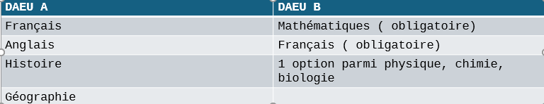

Parcours
Plan d’action territorial : rappel
Une formation hybride distanciel asynchrone SONATE et du présentiel plus un accompagnement.
En DAEU B pour les candidats les plus éloignés du niveau, formation préalable au GRETA en maths et français pour une remise à niveau.
Le DAEU est une seconde chance, une possibilité de rebondir dans son parcours personnel et professionnel. IL N’EST JAMAIS TROP TARD.
Notes:
4

Slide 4

LE DEVENIR DES DIPLÔMES 2023
ENQUETE OBSERVATOIRE CAP AVENIR – UBO –
Cécile Creac’h

Slide 5
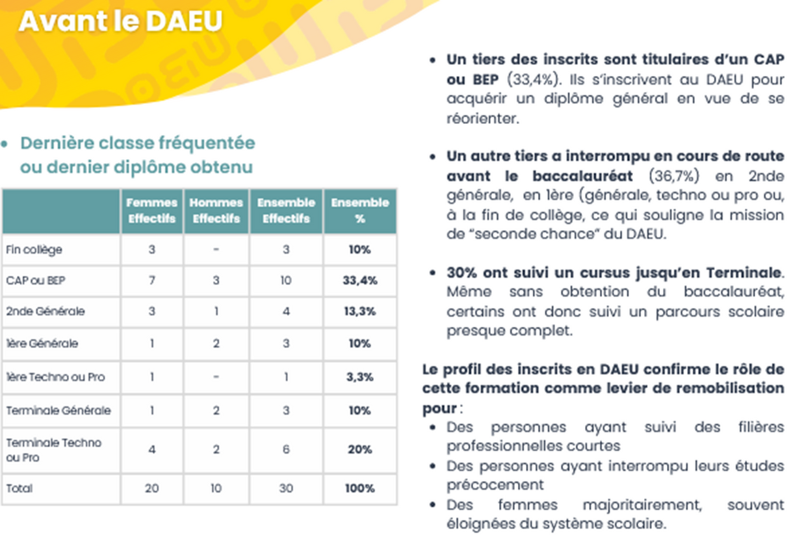

Enquête 2025
Promotion 2022-2023
Promotion 2022-2023
Répondants à l’enquête: 30 sur 47
Taux de réponse: 63.8%

Slide 6
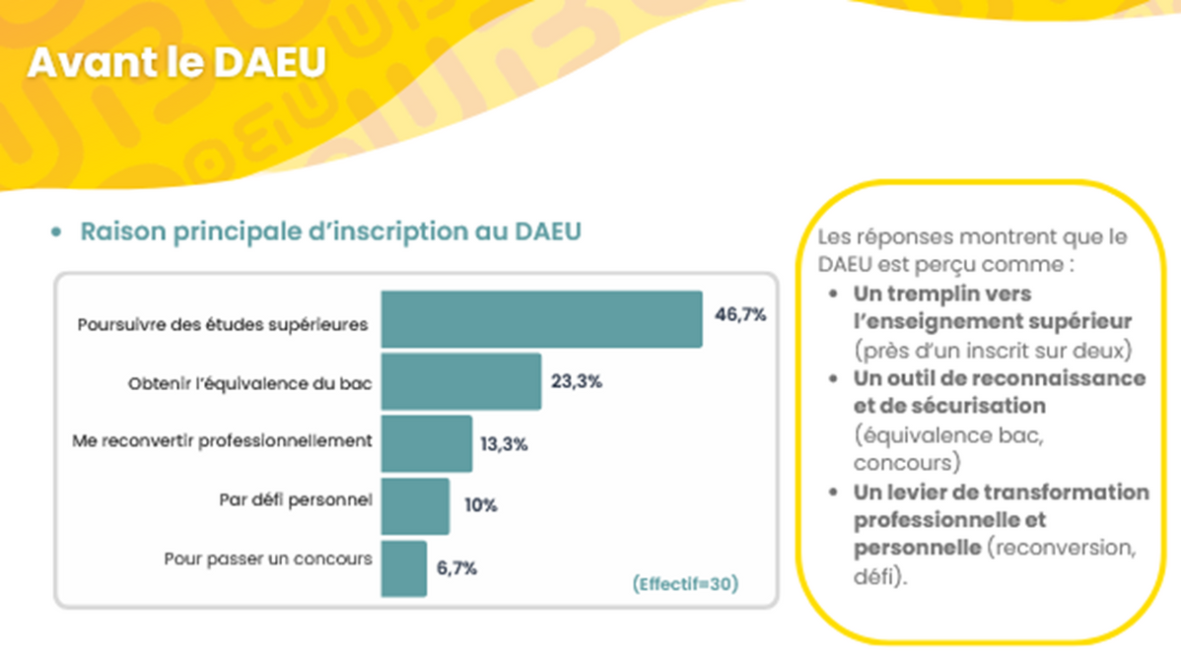
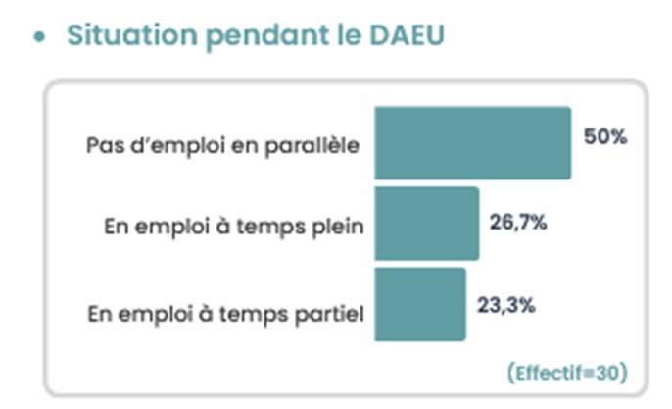
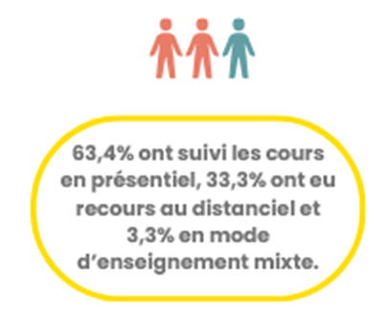
Enquête 2025
Promotion 2022-2023

Slide 7
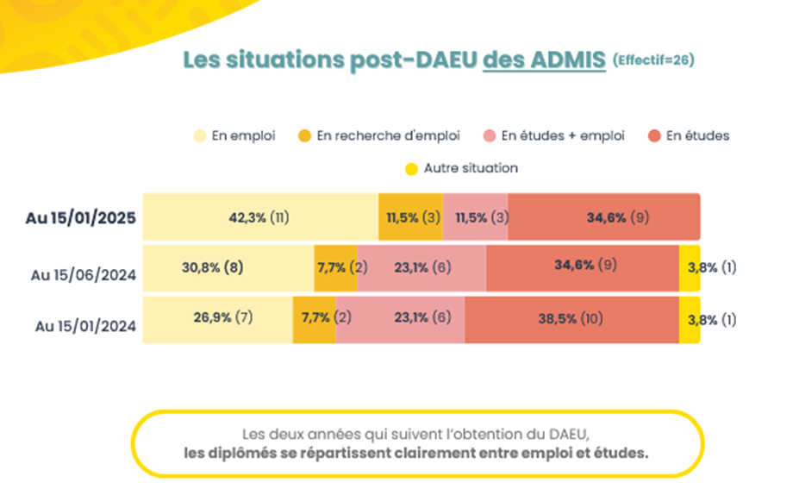
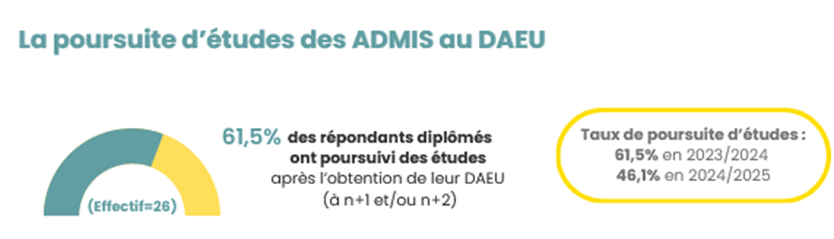
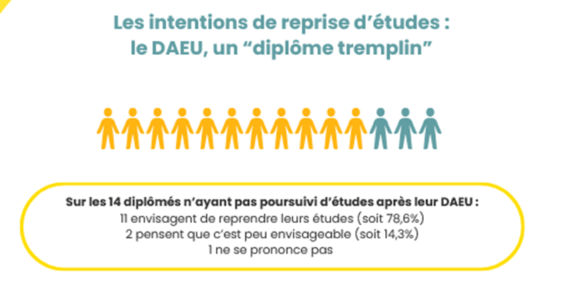
Enquête 2025
Promotion 2022-2023

Slide 8
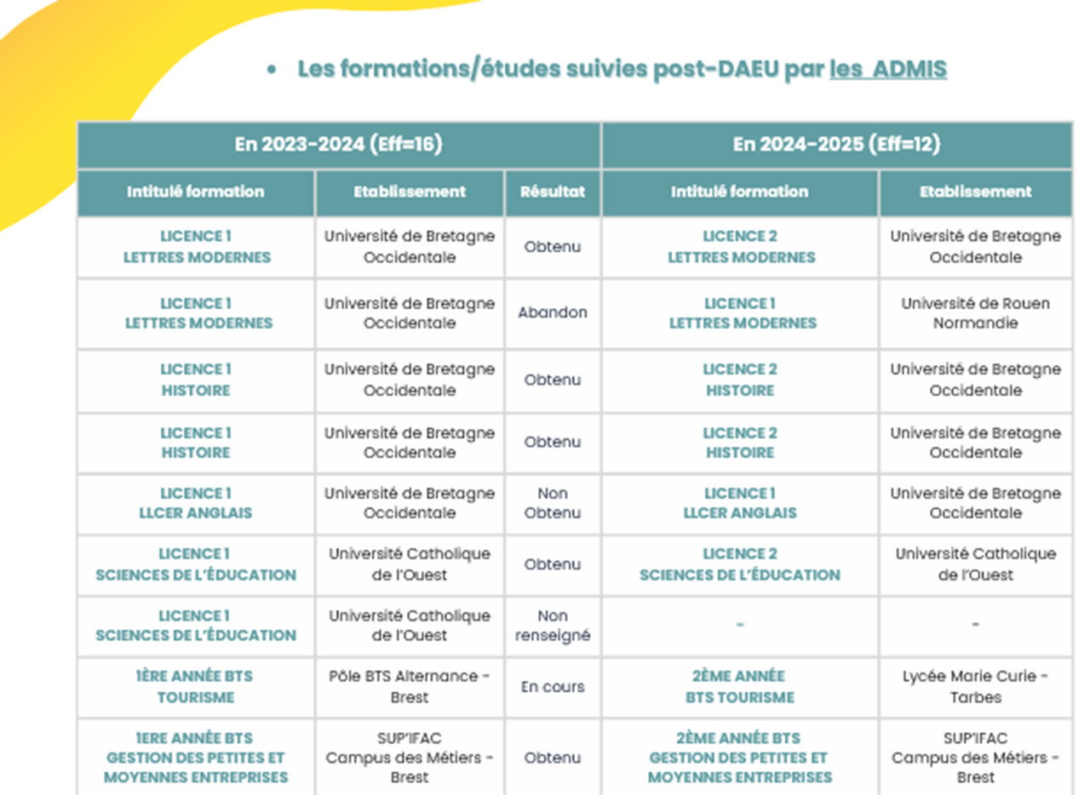
Enquête 2025
Promotion 2022-2023

Slide 9
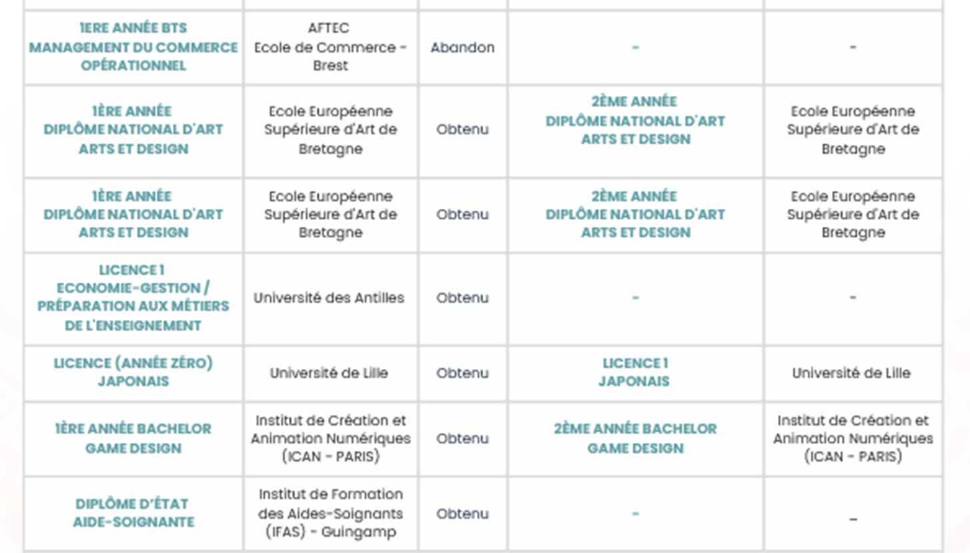
Enquête 2025
Promotion 2022-2023

Slide 10
Témoignages
Noah COURBES :
diplômé du DAEUB Université de Rennes 2025 – en L1 mathématiques 2025-26
Maximilien Le Galèze :
Diplômé du DAEU A Université de Bretagne Sud – lauréat du CAPES d’Anglais en 2025.

